Slide 1
信息检索与Web搜索
第5讲 索引构建
Index construction
授课人：高曙明
*改编自“现代信息检索”网上公开课件（http://ir.ict.ac.cn/~wangbin）

Slide 2
相关硬件基础知识
在内存中访问数据会比从硬盘访问数据快很多(大概10倍左右)
硬盘寻道需要时间，即寻道时间，期间不发生数据传输
硬盘 I/O是基于块的: 读写时是整块进行的。块大小：8KB到256 KB不等
IR系统的服务器的典型配置是内存几个GB或几十GB，硬盘数百G或者上T
容错处理的代价非常昂贵：采用多台普通机器会比一台提供容错的机器的价格更便宜
2

Slide 3
一些统计数据(ca. 2008)
符号 | 含义 | 值
s b P | 平均寻道时间 每个字节的传输时间 处理器时钟频率 底层操作时间 (e.g., 如word的比较和交换) 内存大小 磁盘大小 | 5 ms = 5 × 10⁻³ s 0.02 μs = 2 × 10⁻⁸ s Hz 0.01 μs = 10⁻⁸ s 几GB 1 TB或更多
3

Slide 4
Reuters RCV1 语料库
路透社 1995到1996年一年的英语新闻报道文档集，包括政治、贸易、体育、科技等话题
4

Slide 5
Reuters RCV1语料库的统计信息
N L M T | 文档数目 每篇文档的词条数目 词项数目(= 词类数目) 每个词条的字节数 (含空格和标点) 每个词条的字节数 (不含空格和标点) 每个词项的字节数 无位置信息索引中的倒排记录数目 | 800,000 200 400,000 6 4.5 7.5 100,000,000
一个词项的平均出现次数是多少？即一个词项平均对应几个词条？
每个词条字节数为4.5 vs. 每个词项平均字节数 7.5，为什么有这样的区别？
5

Slide 6
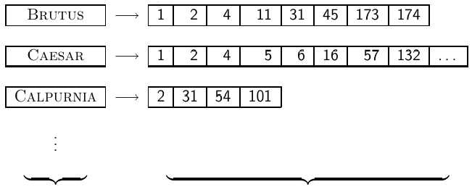
回顾: 倒排索引组成
词典 倒排记录表
6

Slide 7
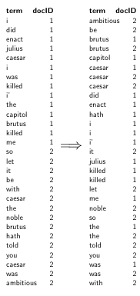
回顾: 倒排索引构建的基本步骤
扫描一遍文档集合得到所有的词项——文档二元组
以词项为主键，以文档ID为次键进行排序
将每个词项对应的所有文档ID组织成倒排记录表
计算文档频率等统计量
该方法对大规模文档集不适用，为此，需要找到基于磁盘的方法
图 1-4
7

Slide 8
基于排序的分块索引构建BSBI
基本思想：对大规模文档集的索引构建进行分而治之
算法步骤：
将文档集分割成若干大小相当的部分
将每个部分的词项ID-文档ID二元组排序
将每个部分的倒排记录表写到磁盘中
将所有的中间结果合并成整个文档集的倒排索引
8

Slide 9
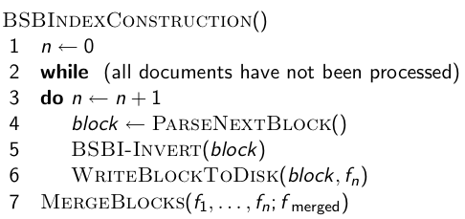
BSBI算法
一个关键决策：如何确定块的大小
能够方便加载到内存
能够在内存中进行快速排序
9

Slide 10
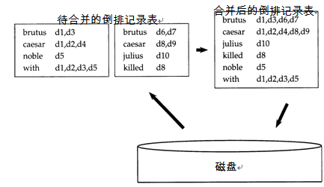
两个块的合并过程
逐步读入与写出，故内存不需太大
10

Slide 11
基于BSBI的RCV1索引构建
需要对T = 100,000,000条无位置信息的倒排记录进行排序
每条倒排记录需要12字节 (4+4+4: termID, docID, df)
定义一个能够包含10,000,000条上述倒排记录的数据块
这个数据块很容易放入内存中(12*10M=120M)
对于RCV1有10个数据块
基本过程:
对每个块: (i) 倒排记录累积到10,000,000条, (ii) 在内存中排序, (iii) 写回磁盘
最后将所有的块合并成一个大的有序的倒排索引
11

Slide 12
内存式单遍扫描索引构建SPIMI
基本思想：对大规模文档集的索引构建进行分而治之
算法特点
对每个块都产生一个独立的词典，使用词项而不是其ID，不需要统一的词典
增量式动态形成倒排记录表，避免对所有词项—文档ID二元组进行排序
在处理过程中形成块，而不是一开始分块，使分块更合理
12

Slide 13
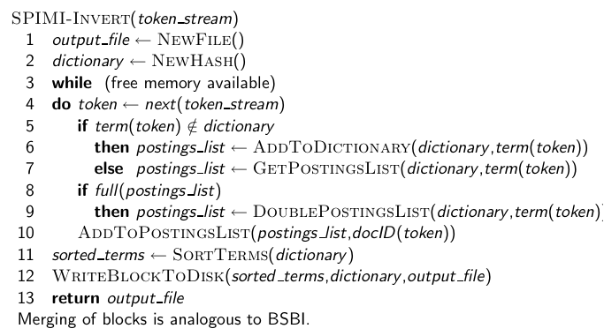
SPIMI算法
13

Slide 14
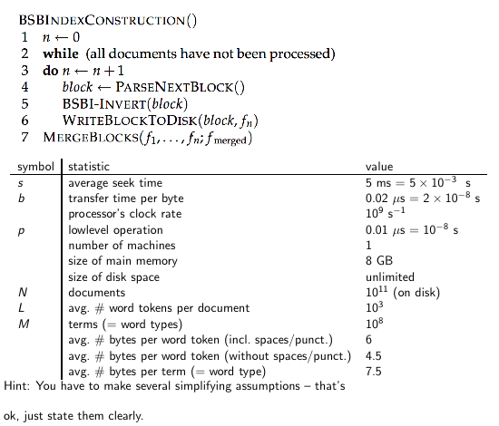
课堂练习:计算1台机器下采用BSBI方法对Google级规模数据构建索引的时间
14

Slide 15
分布式索引构建
分布式计算环境：计算机集群，由很多台日用计算机组成，每台计算机随时可能出故障
基本思想
维持一台主机(Master)来指挥索引构建任务-这台主机被认为是安全的
将索引构建划分成多组并行任务
主机将把每个任务分配给空闲机器来执行
当发现某台计算机有问题时，将其任务重新分配
分布式策略：基于词项分割；基于文档分割
15

Slide 16
Google数据中心(2007Gartner)
Google数据中心主要都是普通机器
数据中心均采用分布式架构，在世界各地分布
100万台服务器，300个处理器/核
Google每15分钟装入 100,000个服务器
每年的支出大概是每年2-2.5亿美元
这可能是世界上计算能力的10%!
在一个1000个节点组成的无容错系统中，每个节点的正常运行概率为99.9%，整个系统的正常运行概率是多少？ 63%
假定一台服务器3年后会失效，对于100万台服务器，机器失效的平均间隔大概是多少？不到2分钟
16

Slide 17
并行任务
文档集分割：将输入的文档集分片(split) (对应于BSBI/SPIMI算法中的块)
两类并行任务
分析器(Parser)
主节点将一个数据片分配给一台空闲的分析器
分析器逐篇处理文档产生 (term,docID)二元组
分析器将所有二元组分成j 个词项分区，写入j个分区文件
倒排器(Inverter)
主控节点将每一term分区(e.g., a-f分区)分配给一个倒排器，倒排器收集其所有的 (term,docID) 二元组
对每个分区的所有二元组排序，输出倒排记录表（分布式存放）
17

Slide 18
数据流
主控节点
裂片
分配
分配
倒排记录表
分析器
a-f
g-p
q-z
倒排器
a-f
分析器
a-f
g-p
q-z
倒排器
g-p
倒排器
q-z
分析器
a-f
g-p
q-z
Map阶段
分区文件
Reduce阶段
18

Slide 19
MapReduce
MapReduce是一个鲁棒的简单分布式计算框架，由Google提出和推广
Hadoop是MapReduce的一个实现
Google索引构建系统 (ca. 2002) 由多个步骤组成，每个步骤都采用 MapReduce实现
需要根据具体问题编写Map和Reduce函数
前面介绍的索引构建过程实际上是MapReduce的一个实例
19

Slide 20
基于MapReduce的索引构建
（k，list(v))
排好序的倒排记录表
20

Slide 21
动态索引构建
背景：文档集是变化的，文档会增加、删除和修改，因此索引应该是动态更新的
一种解决方案：周期性重构一个全新的索引
能够接受对新文档检索的一定延迟
具有足够的资源
动态索引构建：能够及时更新变化文档集索引的方法
21

Slide 22
动态索引构建: 主辅索引法
在磁盘上维护一个大的主索引(Main index)
在内存中构建新文档的索引，称辅助索引（Auxiliary index）
查询处理时，同时搜索两个索引，然后合并结果
定期将辅助索引合并到主索引中
删除文档的处理：
采用无效位向量(Invalidation bit-vector)来表示删除的文档
利用该维向量过滤返回的结果，以去掉已删除文档
22

Slide 23
主辅索引合并中的问题
合并可能过于频繁（因内存有限）
合并时如果正好在搜索，那么搜索的性能将很低，？
合并耗时分析:
如果每个倒排记录表都采用一个单独的文件来存储的话，那么将辅助索引合并到主索引的代价并没有那么高
此时合并等同于一个简单的添加操作
但是这样做将需要大量的文件，造成文件系统效率不高
另一种方法是将索引整体存入一个大文件中
现实当中常常介于上述两者之间(例如：将大的倒排记录表分割成多个独立的文件，将多个小倒排记录表一并存放在一个文件当中……)
23

Slide 24
对数合并(Logarithmic merge)
对数合并算法能够缓解(随时间增长)索引合并的开销
→ 用户并不感觉到响应时间上有明显延迟
维护一系列索引，其中每个索引是前一个索引的两倍大小
将最小的索引 (Z₀) 置于内存
其他更大的索引 (I₀, I₁, . . . ) 置于磁盘
如果 Z₀ 变得太大 (> n), 则将它作为 I₀ 写到磁盘中(如果 I₀ 不存在)
或者和 I₀ 合并(如果 I₀ 已经存在) ，并将合并结果作为I₁写到磁盘中(如果 I₁ 不存在) ，或者和I₁合并(如果 I₀ 已经存在)，依此类推……
24

Slide 25
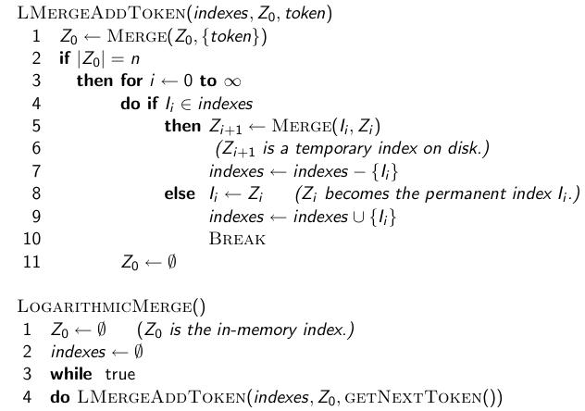
对数合并算法
25

Slide 26
对数合并的复杂度
索引数目的上界： O(log T) (T 是所有倒排记录的个数)
对数合并索引构建时间： O(T log T)
这是因为每个倒排记录需要合并O(log T)次
辅助索引方式： 索引构建时间为O(T²)，因为每次合并都需要处理每个倒排记录
因此，对数合并的复杂度比辅助索引方式要低一个数量级
查询处理时需要合并O(log T)个索引，效率比辅助索引方式低
26

Slide 27
参考资料
《信息检索导论》第4章
http://ifnlp.org/ir
Dean and Ghemawat (2004) 有关MapReduce的原作
Heinz and Zobel (2003) 有关SPIMI的原作
YouTube视频: Google数据中心
27

Slide 28
课后作业
见课程网页:
http://www.cad.zju.edu.cn/home/smgao/IR

